Slide 1
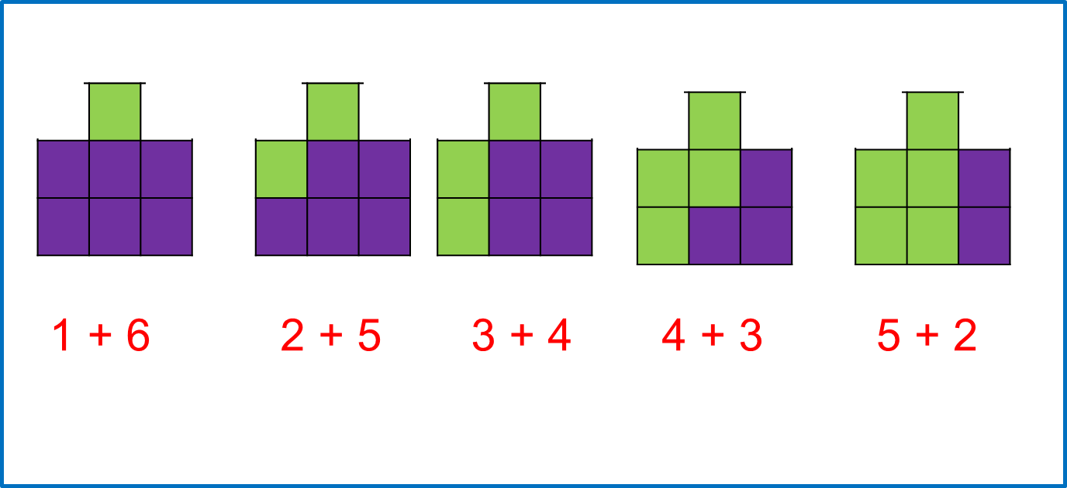
«Моя математика» 1 класс
Урок 44
Тема урока: «Числа 1- 7»
Автор презентации
Татузова Анна Васильевна
http://avtatuzova.ru
учитель школы № 1702
г. Москвы
Советы учителю.
Презентация к уроку составлена на основе заданий, расположенных в учебнике. Рекомендую открыть учебник на странице с данным уроком, прочитать задания и просмотреть их в данной презентации в режиме демонстрации.
Внимание!
Некоторые задания можно выполнять интерактивно. Например, продолжить ряд, сравнить или вставить пропущенные числа. Для этого презентацию надо перевести в режим редактирования.

Slide 2
Урок 44. Числа 1 -7
МАТЕМАТИКА
1. Помоги Пете записать выражения к рисункам.
1 + 6
2 + 5
3 + 4
4 + 3
5 + 2
Notes:
Актуализация знаний Работа с числовым рядом

Slide 3
Урок 44. Числа 1 -7
МАТЕМАТИКА
разность
!
7
-
1
=
6
уменьшаемое
часть
вычитаемое
разность
целое
часть
7
-
1
=
6
целое
часть
часть

Slide 4
Урок 44. Числа 1 -7
МАТЕМАТИКА
2. Вычисли.
+2
-2
+3
-3
+4
-4
1 | 3
2 | 4
3 | 5
4 | 6
5 | 7
5 | 7
4 | 6
3 | 5
2 | 4
1 | 3
1 | 4
2 | 5
3 | 6
4 | 7
4 | 7
3 | 6
2 | 5
1 | 4
1 | 4
2 | 5
3 | 6
4 | 7
3 | 6
2 | 5

Slide 5
Урок 44. Числа 1 -7
МАТЕМАТИКА
3. К этому рисунку Лена составила несколько выражений. Какие это выражения?
3 + 4
Внимание!
Данное задание можно выполнять интерактивно. Во время демонстрации навести курсор на нужную фигуру до появления ладошки. Кликнуть!
3
+
3
+
1
3
+
1
+
3
3
+
2
+
2
3
+
1
+
1
+
1
+
1

Slide 6
Урок 44. Числа 1 -7
МАТЕМАТИКА
3. К этому рисунку Лена составила несколько выражений. Какие это выражения?
3 + 4
Внимание!
Данное задание можно выполнять интерактивно. Во время демонстрации навести курсор на нужную фигуру до появления ладошки. Кликнуть!
3
+
3
+
1
3
+
1
+
3
3
+
2
+
2
3
+
1
+
1
+
1
+
1

Slide 7
Урок 44. Числа 1 -7
МАТЕМАТИКА
3. К этому рисунку Лена составила несколько выражений. Какие это выражения?
3 + 4
Внимание!
Данное задание можно выполнять интерактивно. Во время демонстрации навести курсор на нужную фигуру до появления ладошки. Кликнуть!
3
+
2
+
2
3
+
3
+
1
3
+
1
+
3
3
+
1
+
1
+
1
+
1

Slide 8
Урок 44. Числа 1 -7
МАТЕМАТИКА
3. К этому рисунку Лена составила несколько выражений. Какие это выражения?
3 + 4
Внимание!
Данное задание можно выполнять интерактивно. Во время демонстрации навести курсор на нужную фигуру до появления ладошки. Кликнуть!
3
+
2
+
2
3
+
3
+
1
3
+
1
+
3
3
+
1
+
1
+
1
+
1

Slide 9
Урок 44. Числа 1 -7
МАТЕМАТИКА
3. К этому рисунку Лена составила несколько выражений. Какие это выражения?
3 + 4
Внимание!
Данное задание можно выполнять интерактивно. Во время демонстрации навести курсор на нужную фигуру до появления ладошки. Кликнуть!
3
+
2
+
2
3
+
1
+
3
3
+
3
+
1
3
+
1
+
1
+
1
+
1

Slide 10
Урок 44. Числа 1 -7
МАТЕМАТИКА
3. К этому рисунку Лена составила несколько выражений. Какие это выражения?
3 + 4
? Можно ли сказать, что
3
+
2
+
2
=
3
+
1
+
3
Внимание!
Данное задание можно выполнять интерактивно. Во время демонстрации навести курсор на нужную фигуру до появления ладошки. Кликнуть!
3
+
3
+
1
Ответ:
нет
3
+
1
+
1
+
1
+
1
да

Slide 11
Урок 44. Числа 1 -7
МАТЕМАТИКА
5. Сравни ( >, <, =).
7 - 2
5 + 1
3 + 4
4 + 3
5 - 2
5 + 2
2 + 3
2 + 4
Внимание!
Данное задание можно выполнить интерактивно. Для этого презентацию надо перевести в режим редактирования.

Slide 12
Урок 44. Числа 1 -7
МАТЕМАТИКА
5. Сравни ( >, <, =).
7 - 2
5 + 1
3 + 4
4 + 3
5 - 2
5 + 2
2 + 3
2 + 4
ПРОВЕРЬ!

Slide 13
Урок 44. Числа 1 -7
МАТЕМАТИКА
6. Найди значения выражений, и ты отгадаешь слова.
2 | 4 | 3 | 5 | 1
Г
Г
6 – 2 – 2 – 1
Р
Р
5 – 1 – 1
П
П
7 – 1 – 2 – 2
2 | 5 | 3 | 5 | 1
И
1 + 2 + 1
О
О
О
1 + 2 + 2
Внимание!
Данное задание можно выполнить интерактивно. Для этого презентацию надо перевести в режим редактирования.

Slide 14
Урок 44. Числа 1 -7
МАТЕМАТИКА
6. Найди значения выражений, и ты отгадаешь слова.
2 | 4 | 3 | 5 | 1
Г
Г
6 – 2 – 2 – 1
= 1
Р
Р
5 – 1 – 1
= 3
П
П
7 – 1 – 2 – 2
= 2
2 | 5 | 3 | 5 | 1
И
1 + 2 + 1
= 4
О
О
О
1 + 2 + 2
= 5
ПРОВЕРЬ!

Slide 15
МАТЕМАТИКА
Спасибо!

